Slide 1












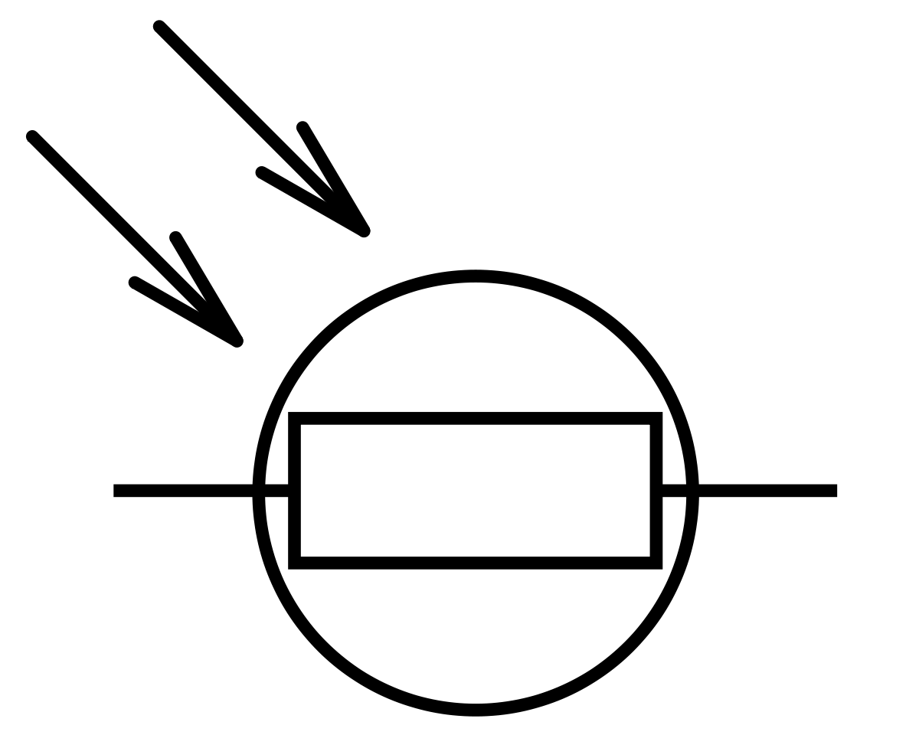

S/
Lumi
nous
100%
100%
C/
Lumi
nous
80%-100%
Regulador de intensidade
40%
Aplicação Web
Banco de Dados
Sensores de Luminosidade

